Slide 1
Antropomotorika
Organizace výuky
Vyučující – semináře Vespalec,
přednášky Zvonař
– kontakty na ISu,
optimálně přes mail nebo v konzultačních hodinách
BIOMECHANIKA
Přednášky i semináře – Miriam Kalichová

Slide 2
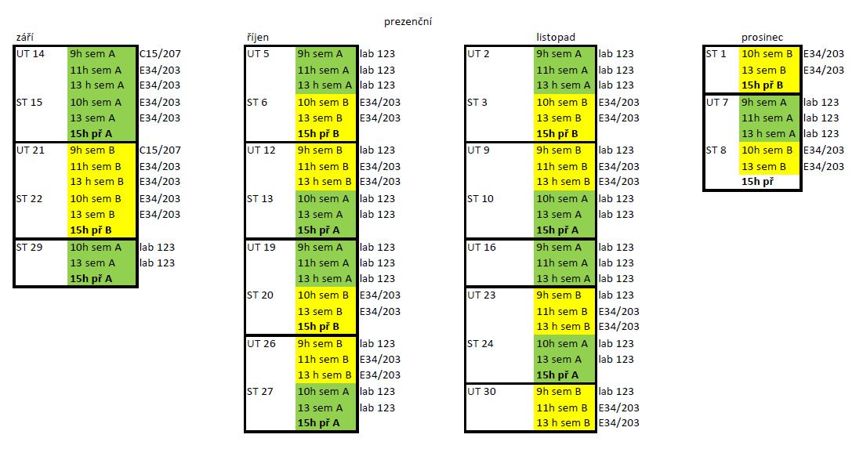
Antropomotorika
Plánovaný harmonogram

Slide 3
Antropomotorika
Organizace výuky
Semináře budou kombinovat výklad témat zaměřených na testování motorických schopností a ukázky testování.
Druhá část semináře bude obvykle věnována praktické realizaci zadaných motorických testů.
Výsledky testů následně poslouží jako podklad pro zpracování dat.
Studijní materiály a organizační informace budou ukládány do ISu.

Slide 4
Antropomotorika
Organizace výuky
Vstup do laboratoře naboso nebo s přezůvkami
Bezpečnost při měření a pohybu v laboratoři
Mobilní telefony
Změna semináře a nahrazování
STRUKTURA TÉMATICKÝCH OKRUHŮ:
- motorické schopnosti, dovednosti, testování, historie
- kondiční schopnosti
- koordinační schopnosti
- testové baterie
- statistické zpracování dat
LITERATURA
Zvonař a kol. – Vybranné kapitoly z antropomotorik
Měkota – Motorické schopnosti
e-learning na ISu

Slide 5
Antropomotorika
Podmínky
ukončení
K zápočtu:
Docházka nepřekročí 2 (3) absence seminářích celkem
Odevzdané zpracované výsledky měření motorických testů
Splněný zápočtový test v ISu ( odpovědníky )
Po splnění zápočtových požadavků z oblasti Antropomotorika i biomechanika se lze přihlásit v ISu na „soubornou“ zkoušku.
Zkouška je ústní – kontaktní nebo online formou dle epidemiologické situace

